Slide 1
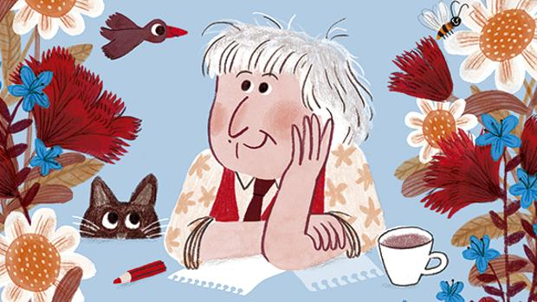
Gloria fuertes Cabra sola
Heidi y Anne
Comprensión III

Slide 2
PRESENTACIÓN DE LA AUTORA
))
Nació en 1917
Generación del 50
Vida ‘a contracorriente‘
Temas principales: Feminismo, pacifismo, protección del medio ambiente
No fue apoyada por su familia en su pasión por las letras
Primera publicación de un poema: 1932 (a los 14 años)

Slide 3
EL POEMA: CABRA SOLA
Hay quien dice que soy como una cabra;
Lo dicen lo repiten, ya lo creo;
Pero soy una cabra muy extraña
Que lleva una medalla y siete cuernos.
¡Cabra! En vez de mala leche yo doy llanto.
¡Cabra! Por lo más peligroso me paseo.
¡Cabra! Me llevo bien con alimañas todas,
¡Cabra! Y escribo en los tebeos.
Vivo sola, cabra sola,
-que no quise cabrito en compañía-
cuando subo a lo lato de este valle
siempre encuentro un lirio de alegría.
Y vivo por mi cuenta, cabra sola;
Que yo a ningún rebaño pertenezco.
Si sufrir es estar como una cabra,
Entonces sí lo estoy, no dudar de ello

Slide 4
ANÁLISIS DEL POEMA
Temas principales:
Se opone a las convenciones sociales franquistas y a los roles de género
La soledad = decisión suya
Implicación de homosexualidad
Leitmotiv: metáfora de ser una cabra
Poema autobiográfico

Slide 5
CONCLUSIÓN
Temas sociales dominan en los poemas de Gloria Fuertes
A pesar de la falta de apoyo por su familia, mantuvo su interés por la literatura y consigió ser poeta
El poema describe de manera autobiográfica su decisión de vivir sola → literatura como un lugar de resistencia

